Slide 1
데이터과학융합스쿨
한림대학교
데이터테크전공
선수를
사볼까?!
내가 토트넘의 구단주다!!!!

Slide 2

1. 교육방향과 전략
현재 토트넘 … ???
충분한가?!
2. 교육비전과 전공과정
3. 학과 지원 및 진로 방향

Slide 3


어떤 공격수가 필요해?
새로운 선수
헤딩 능력 부족
구단 예산
총 : 1000억
예정비용
1. 구단 관리
2. 선수 영입
3. 기타 비용

Slide 4
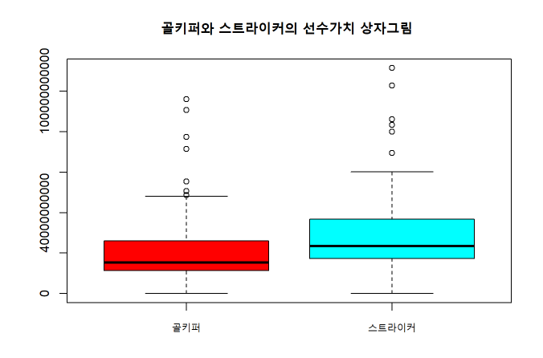
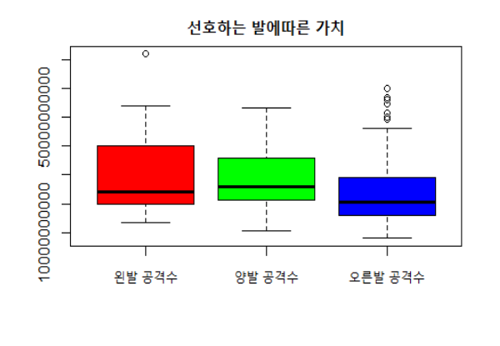
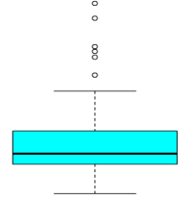
공격수가 얼마야??
스트라이커의 가격
1000억
1000억
300억
300억
100억
100억
스트라이커

Slide 5
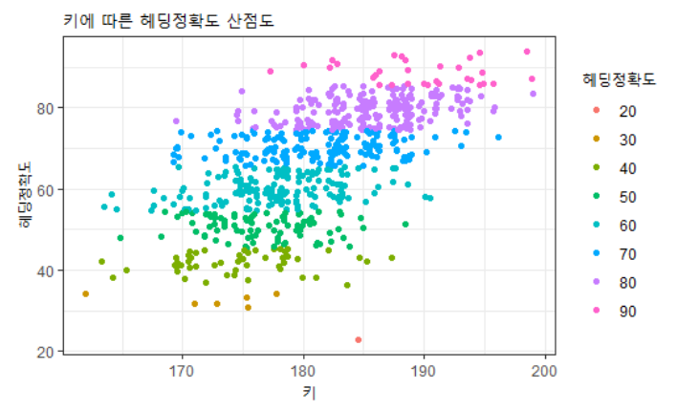
헤딩능력이 필요해...

Slide 6
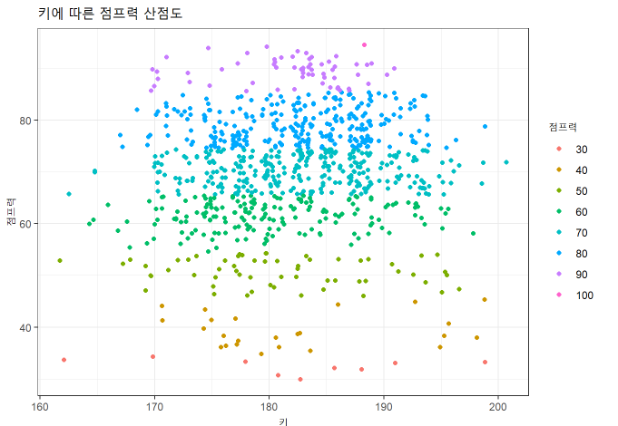
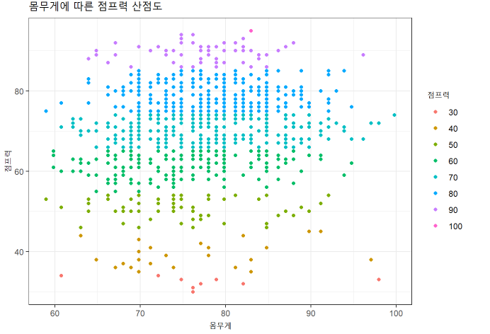
키 / 몸무게가 크면 점프를 잘하나??

Slide 7
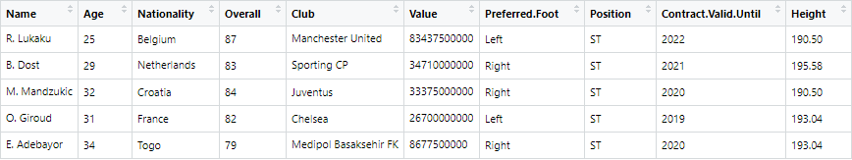
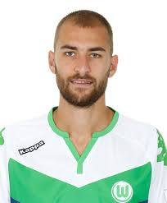
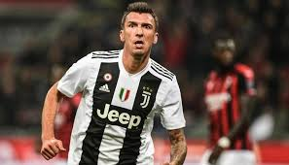
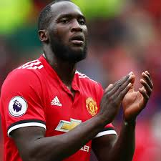
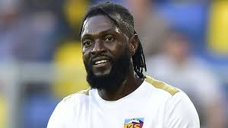
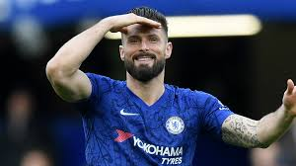
헤딩능력이 좋고 키가 큰 선수

Slide 8
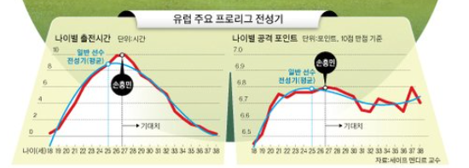
나이가 많지 않나??

Slide 9
최종 후보!
손흥민을 서포트 하는역할 수행
구단 예산 : 1000억
Lukaku 선수
비쌈 / 서포트에 적합하지 않음

Slide 10
최종 선발!!
이름 : Bas. Dost
나이 : 29
국적 : 네덜란드
포지션 : ST(공격수)
현재 클럽 : Sport CP
계약만료 : 2021년도
선수가치 : 347억
구단의 예산 : 1000억
필요 포지션 : ST
이 선수의 강점
큰 키
2. 유능한 헤딩능력
3. 적절한 나이

Slide 11
Q&A

